Slide 1
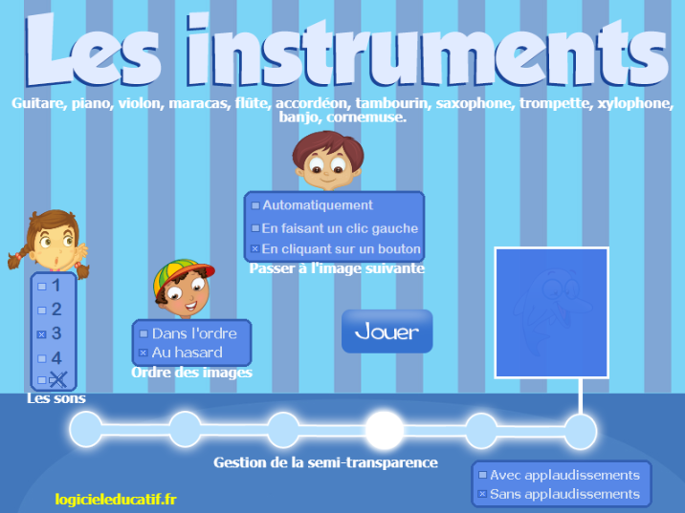
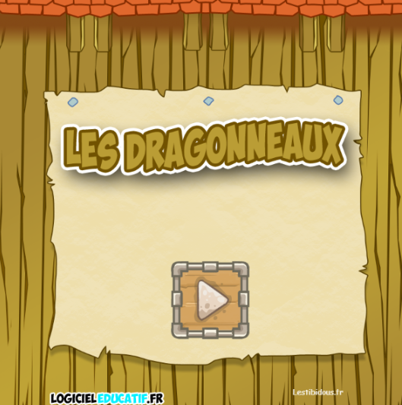
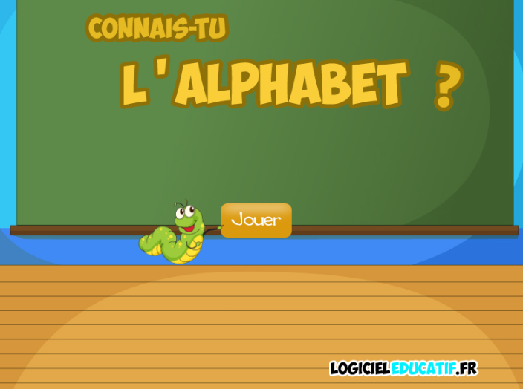
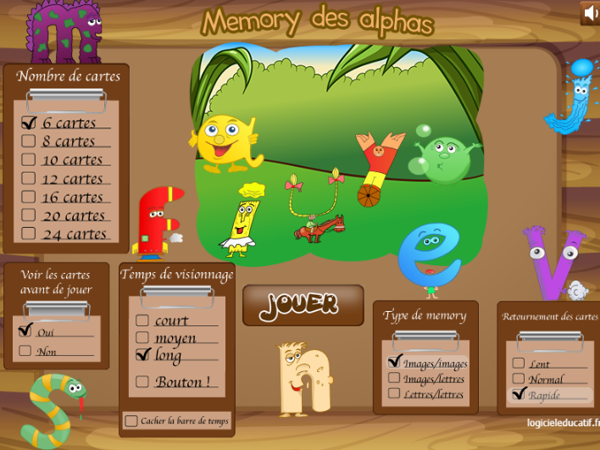
Plan de travail Maternelle - jours 5 et 6
https://www.logicieleducatif.fr
 | Temps | Activités |  | Domaine | Commentaires/ bilan…
1 | 20’ |  | Jeu de cartes «j’ai / qui a» Jeu | Vocabulaire / langage : les instruments
2 | 20’ |  | Jeu → Fiches pour les GS Fiche 1 les animaux Fiche 2 les fruits | - Langage
3 | 20’ |  | Jeu → Niveau 1 MS → Niveau 1 et 2 GS | - Logique : Les dragonneaux
4 | 35’ |  | Jeu Fiches | - Pré-lecture: reconnaissance de lettres
5 | 20’ |  | Mandala – graphisme Remplissez chaque zone complètement avec le graphisme de votre choix. | - Graphisme ou coloriage libre
6 | 15’ |  | Jeu → GS uniquement 10 cases pour commencer temps de visionnage long → MS-GS 6 cases pour commencer temps de visionnage long | - Mémorisation spatiale: développer des stratégies de mémorisation
7 | 15’ |  | Jeu →MS écriture MAJUSCULE →GS écriture scripte options MS-GS : → Voir les images → pour les maternelles → 6 mots à trouver | - Lecture/ Ecriture: reconstituer des mots Le printemps
8 | 35’ |  | Coloriage magique (ms/gs) Jeu → niveau 1 | - Pré-mathématiques : Coloriage magique le papillon
Activités à répartir sur 2 journées.

